Slide 1
PANDUAN JOM IKRAR DERMA ORGAN MELALUI APLIKASI MYSEJAHTERA
OLEH:
PUSAT SUMBER TRANSPLAN NASIONAL
KEMENTERIAN KESIHATAN MALAYSIA

Slide 2
JOM IKRAR DERMA ORGAN MELALUI APLIKASI MYSEJAHTERA
KANDUNGAN PEMBENTANGAN
Pendaftaran sebagai pengikrar penderma organ
Pembatalan sebagai pengikrar penderma organ
Soalan Lazim
Pertanyaan / Masalah
>> PUSAT SUMBER TRANSPLAN NASIONAL <<

Slide 3
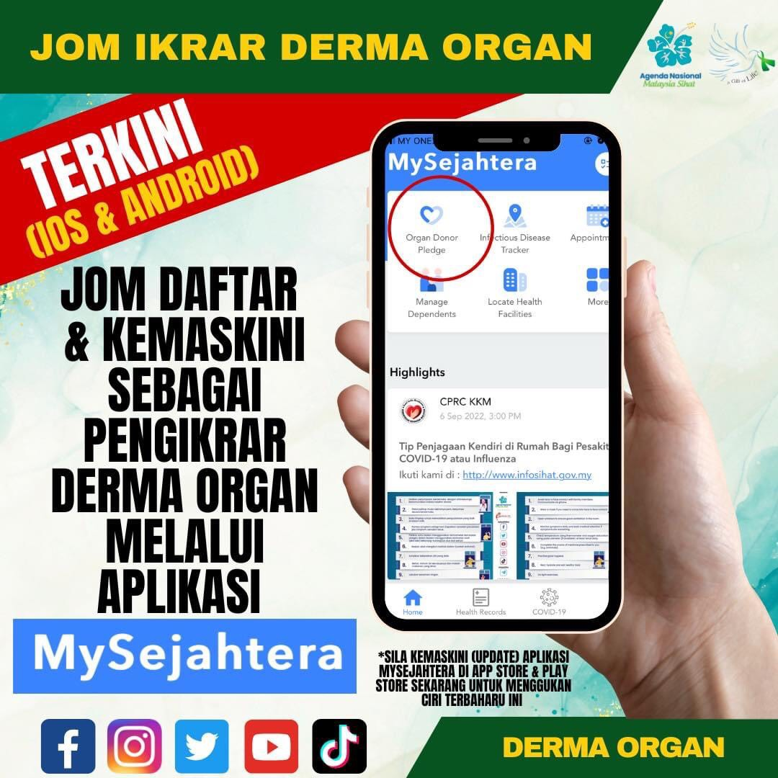
JOM IKRAR DERMA ORGAN MELALUI APLIKASI MYSEJAHTERA
>> PUSAT SUMBER TRANSPLAN NASIONAL <<

Slide 4
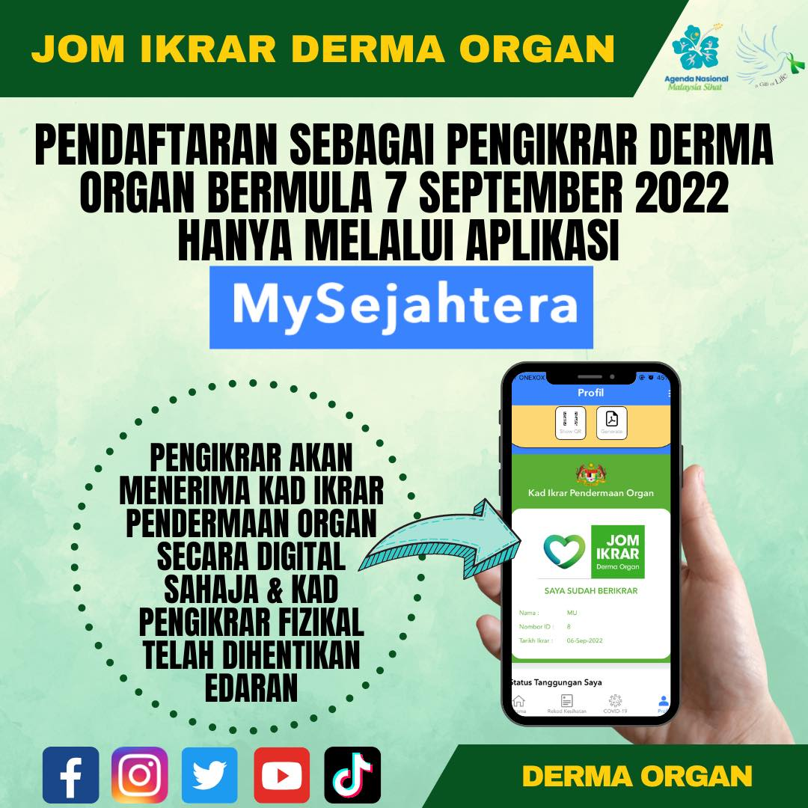
JOM IKRAR DERMA ORGAN MELALUI APLIKASI MYSEJAHTERA
>> PUSAT SUMBER TRANSPLAN NASIONAL <<

Slide 5
JOM IKRAR DERMA ORGAN MELALUI APLIKASI MYSEJAHTERA
PENDAFTARAN SEBAGAI
PENGIKRAR PENDERMA ORGAN
>> PUSAT SUMBER TRANSPLAN NASIONAL <<

Slide 6
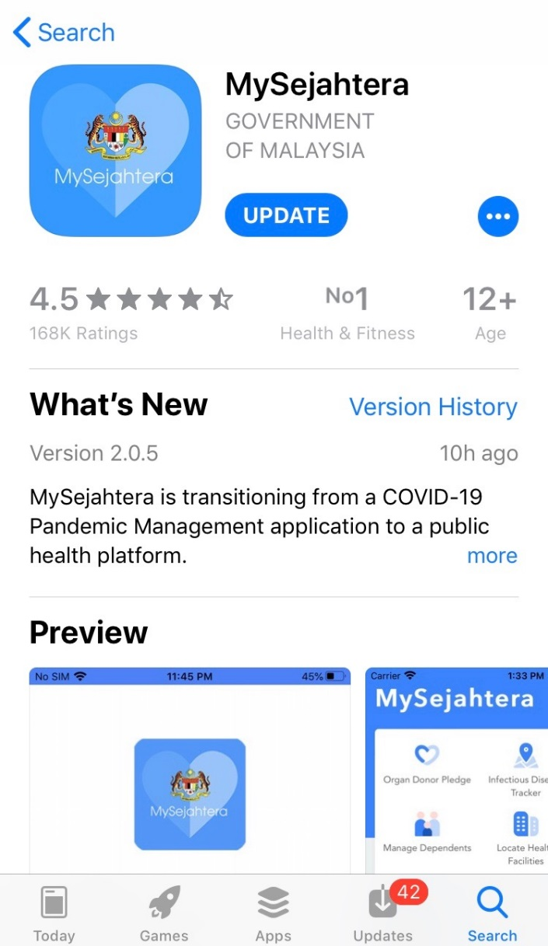
JOM IKRAR DERMA ORGAN MELALUI APLIKASI MYSEJAHTERA
KEMASKINI APLIKASI MYSEJAHTERA DI APP STORE / PLAY STORE
>> PUSAT SUMBER TRANSPLAN NASIONAL <<

Slide 7
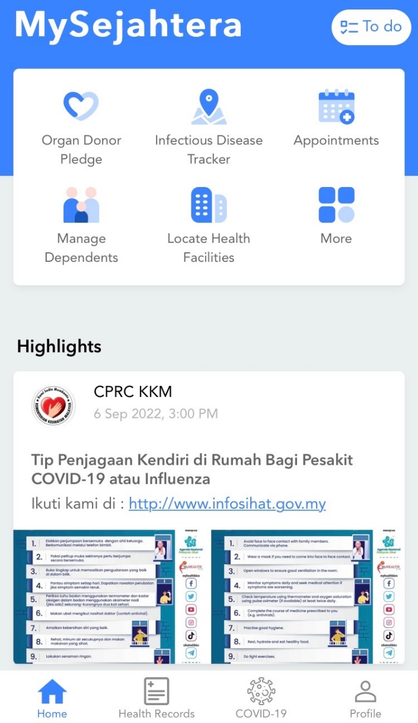
JOM IKRAR DERMA ORGAN MELALUI APLIKASI MYSEJAHTERA
KLIK IKON IKRAR DERMA ORGAN DI APLIKASI MYSEJAHTERA
>> PUSAT SUMBER TRANSPLAN NASIONAL <<

Slide 8
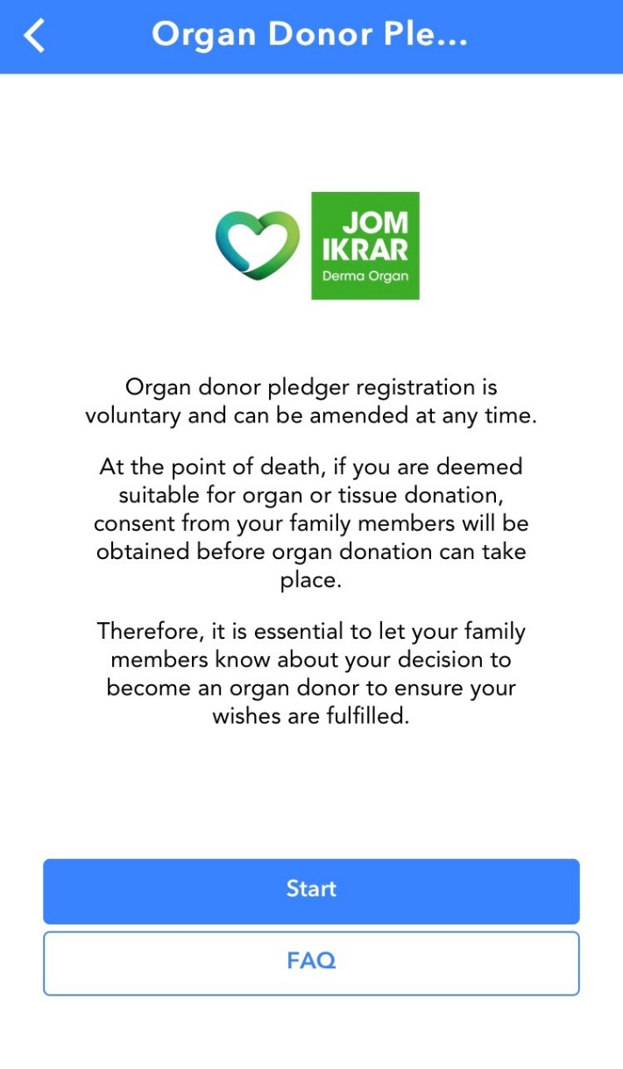
JOM IKRAR DERMA ORGAN MELALUI APLIKASI MYSEJAHTERA
KLIK IKON MULA
>> PUSAT SUMBER TRANSPLAN NASIONAL <<

Slide 9
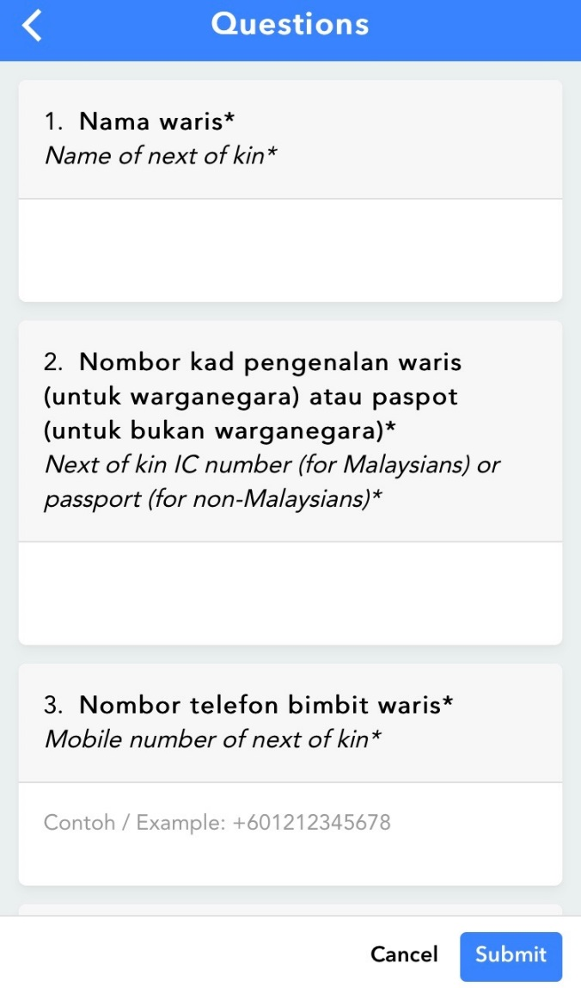
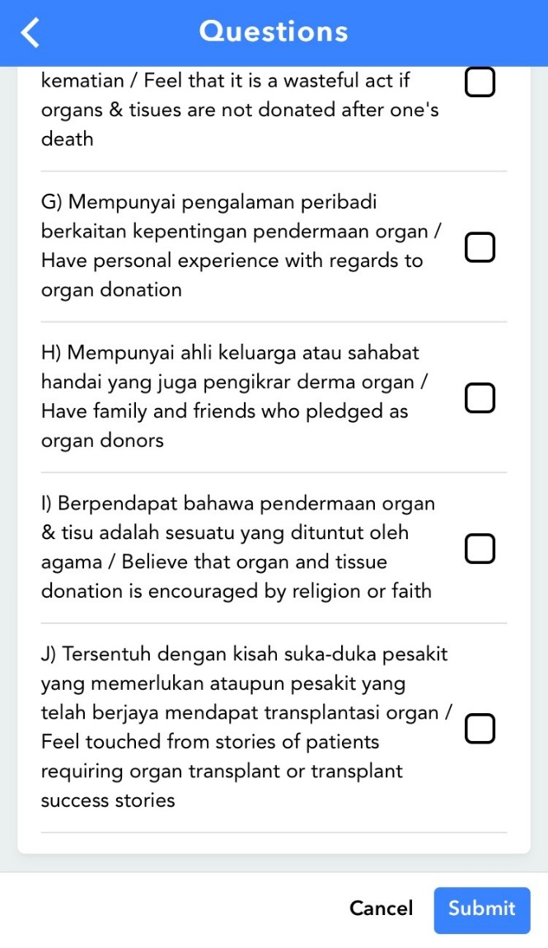
JOM IKRAR DERMA ORGAN MELALUI APLIKASI MYSEJAHTERA
LENGKAPKAN SEMUA MAKLUMAT DIPERLUKAN
>> PUSAT SUMBER TRANSPLAN NASIONAL <<

Slide 10
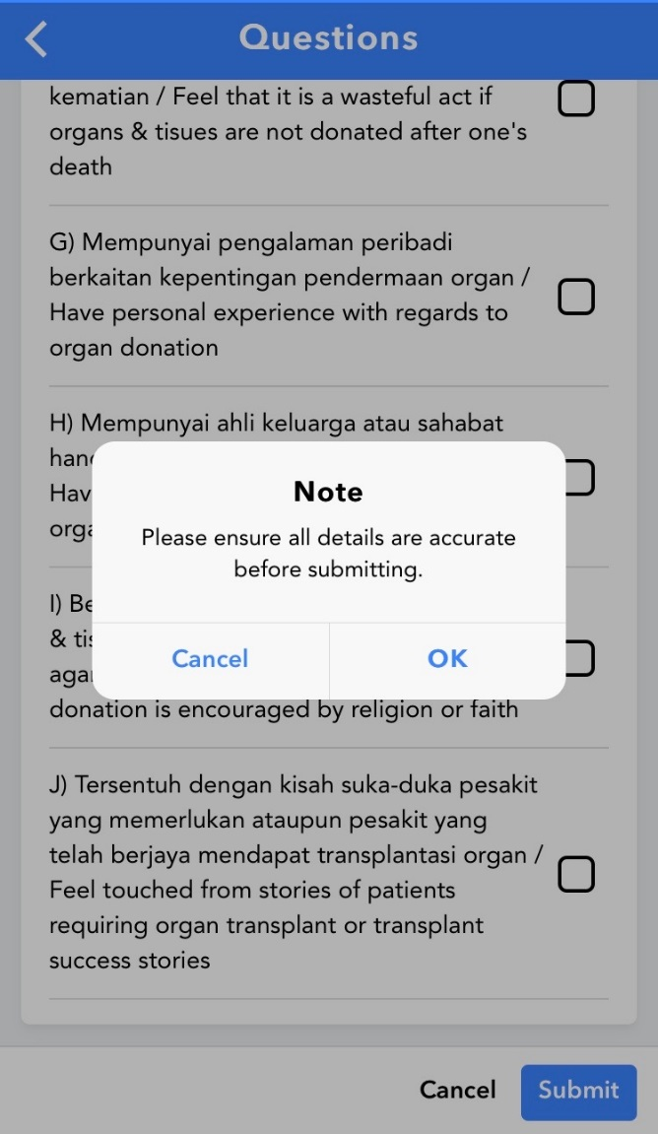
JOM IKRAR DERMA ORGAN MELALUI APLIKASI MYSEJAHTERA
TERIMA NOTIFIKASI UNTUK PENGESAHAN MAKLUMAT YANG DIHANTAR DAN KLIK OK
>> PUSAT SUMBER TRANSPLAN NASIONAL <<

Slide 11
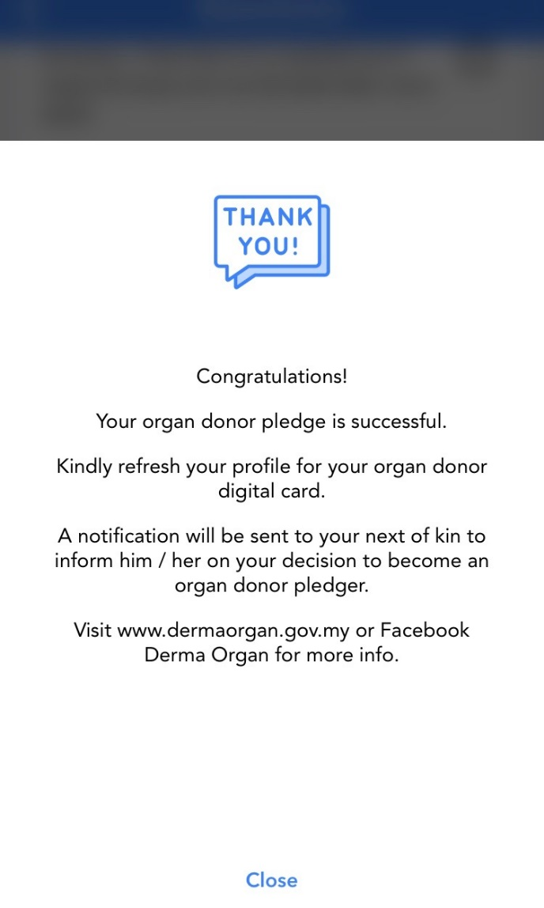
JOM IKRAR DERMA ORGAN MELALUI APLIKASI MYSEJAHTERA
TERIMA PENGESAHAN PENDAFTARAN BERJAYA DAN KLIK TUTUP
>> PUSAT SUMBER TRANSPLAN NASIONAL <<

Slide 12
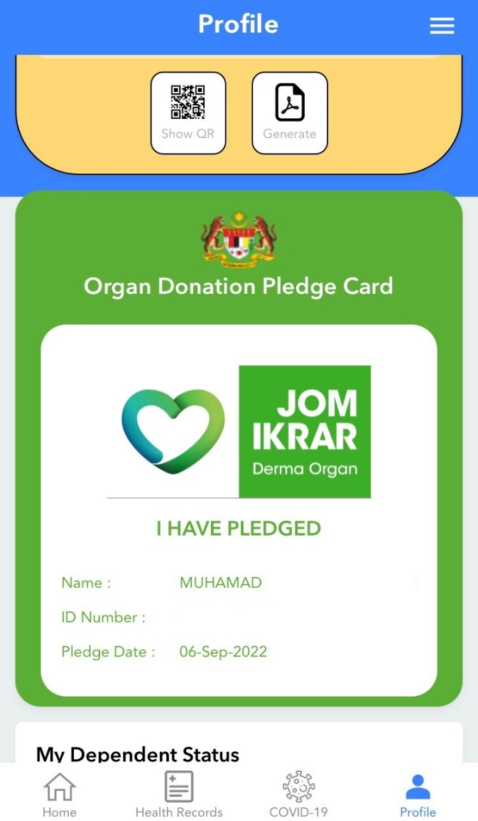
JOM IKRAR DERMA ORGAN MELALUI APLIKASI MYSEJAHTERA
SEMAK KAD PENGIKRAR DIGITAL DI RUANGAN PROFIL
>> PUSAT SUMBER TRANSPLAN NASIONAL <<

Slide 13
JOM IKRAR DERMA ORGAN MELALUI APLIKASI MYSEJAHTERA
PEMBATALAN SEBAGAI
PENGIKRAR PENDERMA ORGAN
>> PUSAT SUMBER TRANSPLAN NASIONAL <<

Slide 14
JOM IKRAR DERMA ORGAN MELALUI APLIKASI MYSEJAHTERA
KLIK IKON IKRAR DERMA ORGAN DI APLIKASI MYSEJAHTERA
>> PUSAT SUMBER TRANSPLAN NASIONAL <<

Slide 15
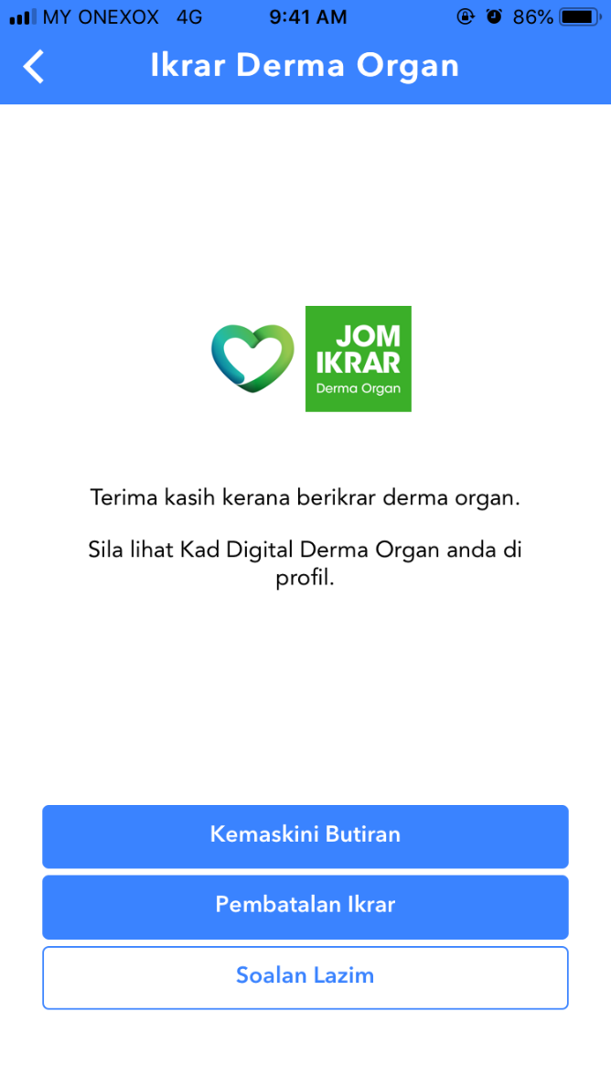
JOM IKRAR DERMA ORGAN MELALUI APLIKASI MYSEJAHTERA
KLIK IKON PEMBATAN IKRAR
>> PUSAT SUMBER TRANSPLAN NASIONAL <<

Slide 16
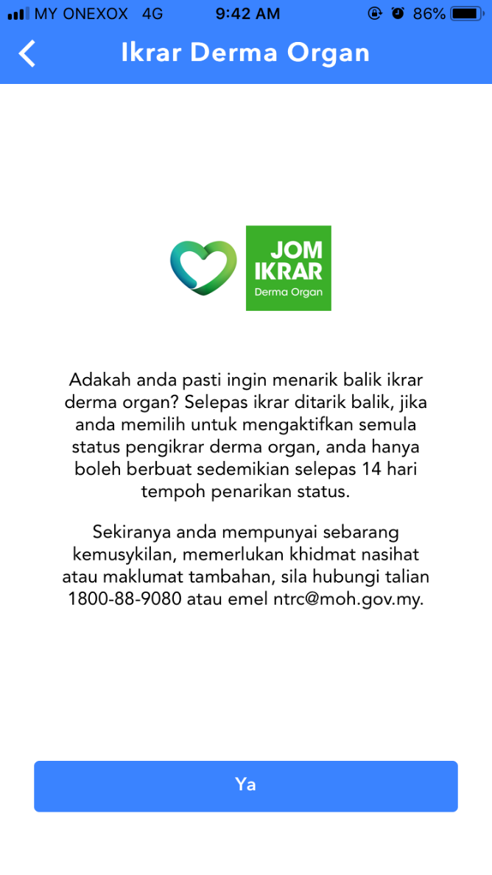
JOM IKRAR DERMA ORGAN MELALUI APLIKASI MYSEJAHTERA
BACA PAPARAN MAKLUMAT DAN KLIK YA
>> PUSAT SUMBER TRANSPLAN NASIONAL <<

Slide 17
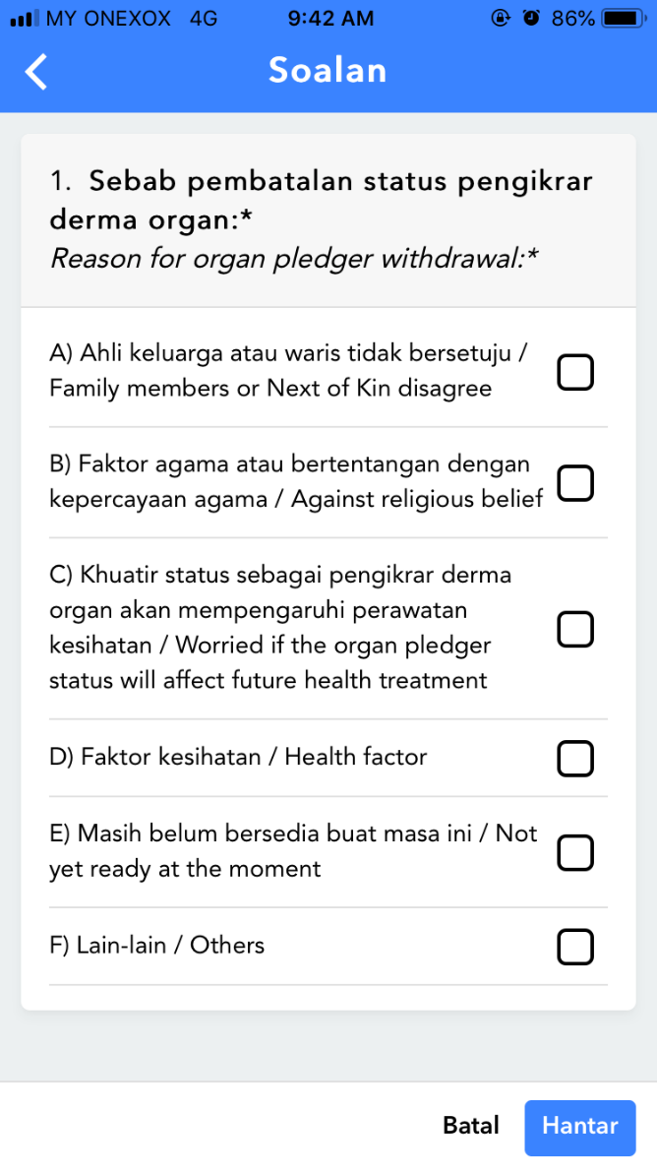
JOM IKRAR DERMA ORGAN MELALUI APLIKASI MYSEJAHTERA
LENGKAPKAN SEMUA MAKLUMAT DIPERLUKAN & KLIK HANTAR
>> PUSAT SUMBER TRANSPLAN NASIONAL <<

Slide 18
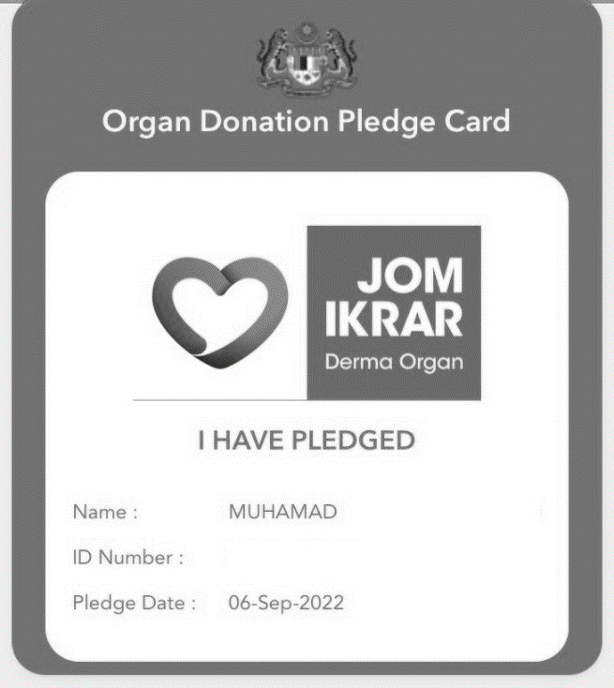
JOM IKRAR DERMA ORGAN MELALUI APLIKASI MYSEJAHTERA
SEMAK KAD PENGIKRAR DIGITAL DI RUANGAN PROFIL & KAD AKAN BERUBAH MENJADI KELABU
>> PUSAT SUMBER TRANSPLAN NASIONAL <<

Slide 19
JOM IKRAR DERMA ORGAN MELALUI APLIKASI MYSEJAHTERA
SOALAN LAZIM
>> PUSAT SUMBER TRANSPLAN NASIONAL <<

Slide 20
JOM IKRAR DERMA ORGAN MELALUI APLIKASI MYSEJAHTERA
KLIK IKON IKRAR DERMA ORGAN DI APLIKASI MYSEJAHTERA
>> PUSAT SUMBER TRANSPLAN NASIONAL <<

Slide 21
JOM IKRAR DERMA ORGAN MELALUI APLIKASI MYSEJAHTERA
KLIK IKON SOALAN LAZIM
>> PUSAT SUMBER TRANSPLAN NASIONAL <<

Slide 22
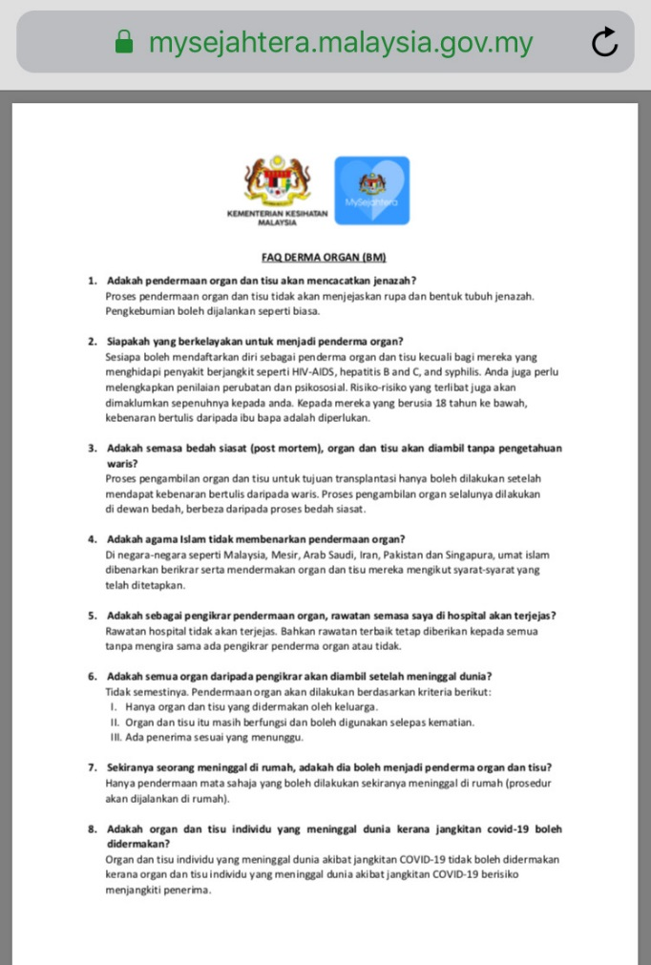
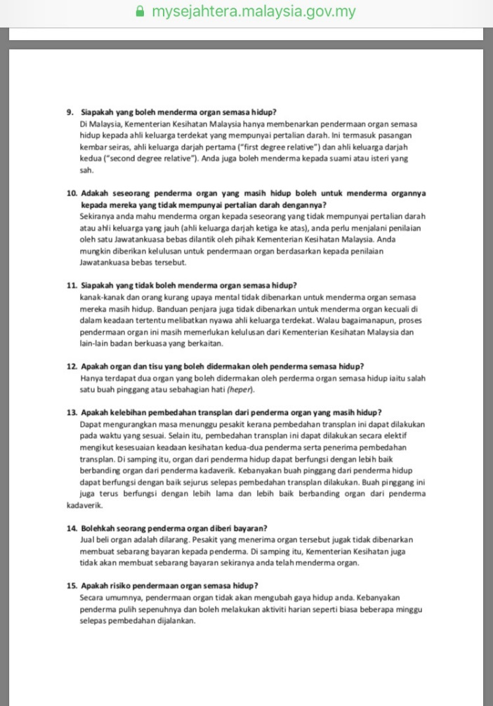
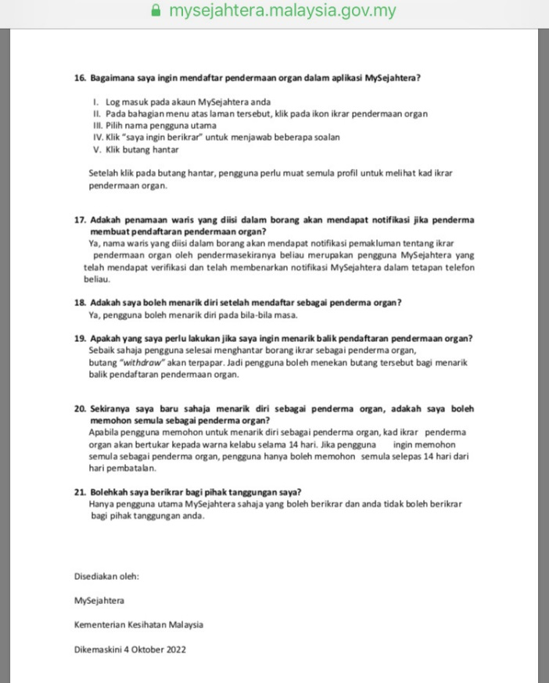
JOM IKRAR DERMA ORGAN MELALUI APLIKASI MYSEJAHTERA
TERDAPAT 21 SOALAN LAZIM DWI BAHASA DISEDIAKAN
>> PUSAT SUMBER TRANSPLAN NASIONAL <<

Slide 23
JOM IKRAR DERMA ORGAN MELALUI APLIKASI MYSEJAHTERA
PERTANYAAN / MASALAH
>> PUSAT SUMBER TRANSPLAN NASIONAL <<

Slide 24
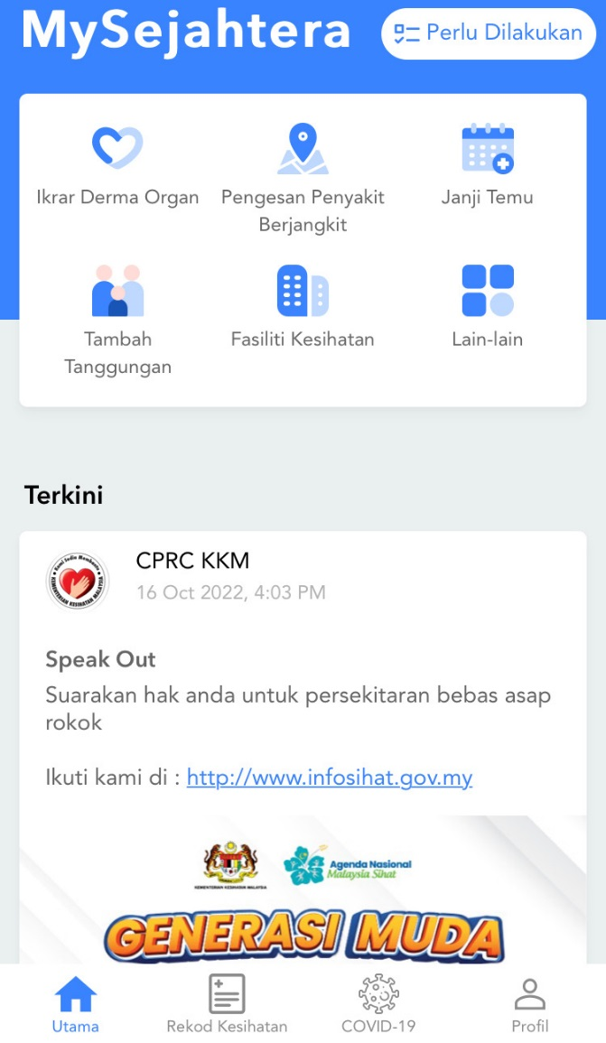
JOM IKRAR DERMA ORGAN MELALUI APLIKASI MYSEJAHTERA
KLIK IKON LAIN-LAIN
>> PUSAT SUMBER TRANSPLAN NASIONAL <<

Slide 25
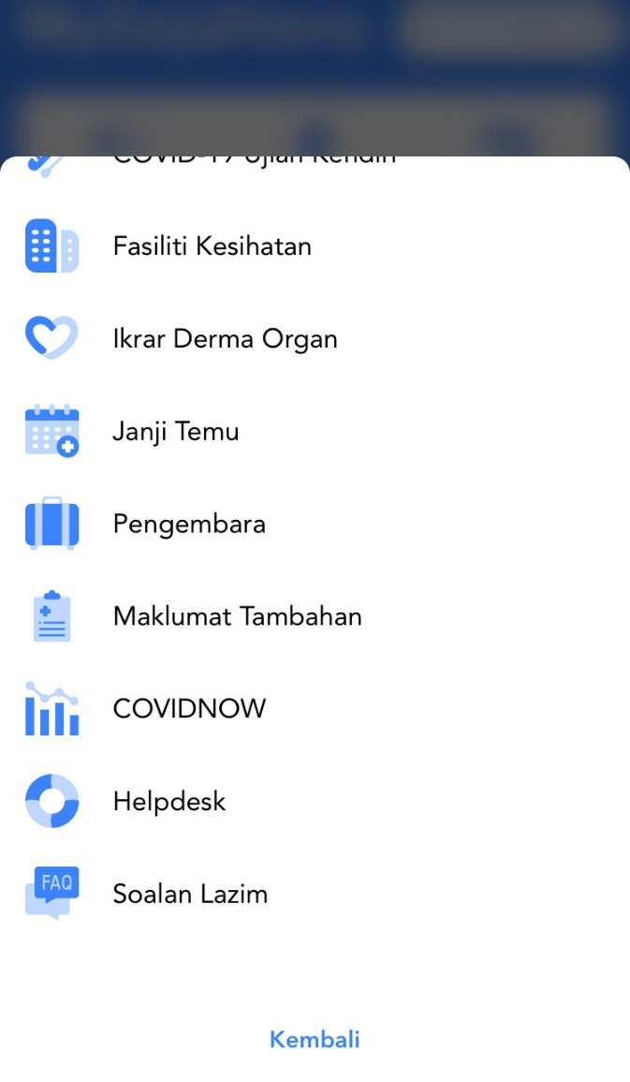
JOM IKRAR DERMA ORGAN MELALUI APLIKASI MYSEJAHTERA
PILIH IKON HELPDESK
>> PUSAT SUMBER TRANSPLAN NASIONAL <<

Slide 26
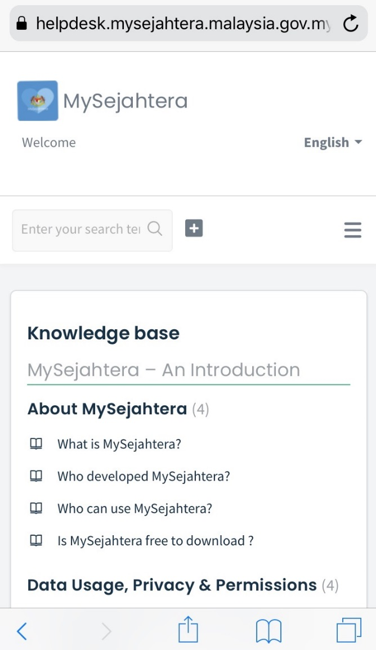
JOM IKRAR DERMA ORGAN MELALUI APLIKASI MYSEJAHTERA
KLIK IKON TAMBAH JIKA TIADA DALAM MAKLUMAT ASAS
>> PUSAT SUMBER TRANSPLAN NASIONAL <<

Slide 27
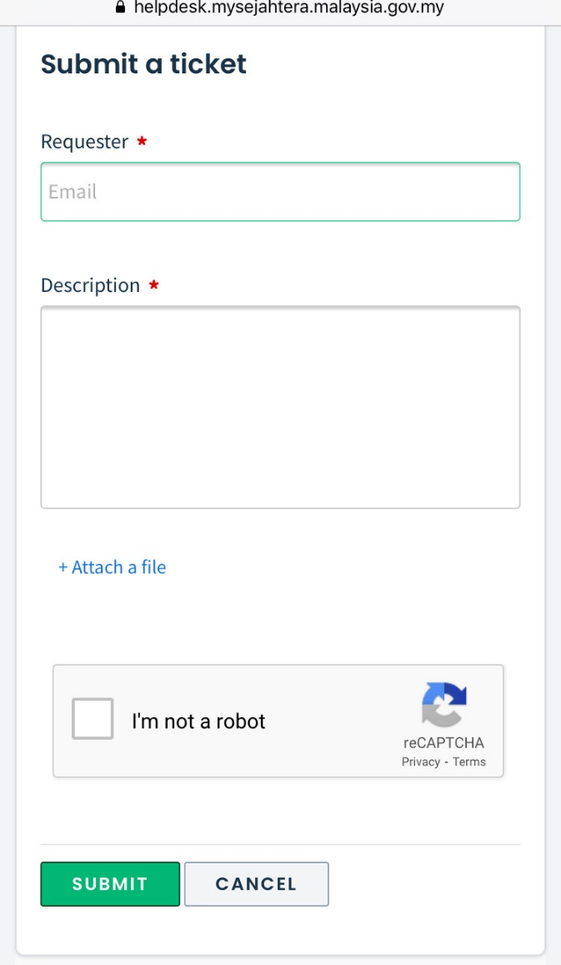
JOM IKRAR DERMA ORGAN MELALUI APLIKASI MYSEJAHTERA
LENGKAPKAN MAKLUMAT DIPERLUKAN DAN KLIK HANTAR
>> PUSAT SUMBER TRANSPLAN NASIONAL <<

Slide 28
KESEDARAN PENDERMAAN ORGAN
TERIMA KASIH
>> PUSAT SUMBER TRANSPLAN NASIONAL <<

